Slide 1
Generación de Segmentos Geográficos para el Censo 2022 en áreas urbanas y suburbanas” Hernán Alperin, Verónica Heredia, Manuel Retamozo

Slide 2
Introducción al problema.
¿Que es la segmentación?
Son las tareas que permiten subdividir el radio censal en segmentos.
Para asegurar que todas las viviendas sean censadas, hay que determinar qué área y qué viviendas le corresponden a cada censista.

Slide 3
Tareas: Generar mapas, recorridos, planillas.
16 millones de domicilios.
Carga promedio en zona urbana: entre 30 y 36 viviendas (según la provincia)
Carga promedio en asentamientos: 18 viviendas.
Carga promedio en zona suburbana: 12 a 15 viviendas.
De 8 a 12 hs. de trabajo.
Aprox. 650 mil censistas

Slide 4
Tipos de Radios
Urbano
— población agrupada únicamente, y conformado por manzanas y/o sectores pertenecientes a una localidad. —
Suburbano
— agrupada en pequeños poblados o en bordes amanzanados de localidades. —

Slide 5
Delimitación del segmento
Todo espacio (con o sin viviendas) debe estar asignado a un segmento.
Identificar claramente Inicio y Fin de cada segmento.

Slide 6
Facilitar el recorrido del censista
Evitar
Recorrido discontinuo
Cruce en diagonal
“En lo posible” cruce de avenidas, rutas, vías de ferrocarril o cursos de agua.

Slide 7
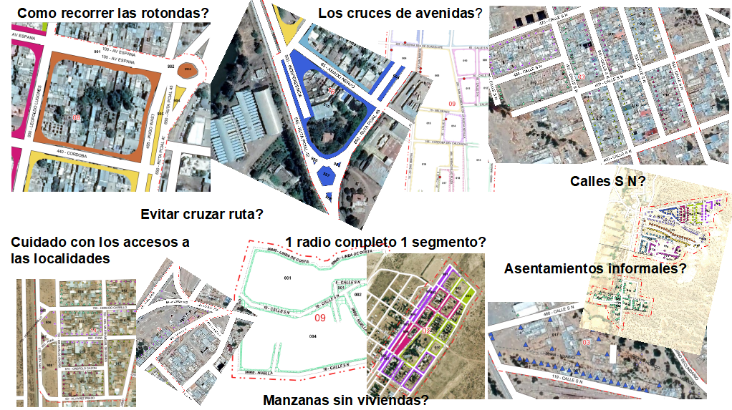
Segmentos
Mapas de análisis

Slide 8
Tipos de Radios Urbanos o parte Urbana de Radios Mixtos
Según distribución de viviendas dada una carga deseada.
Esparcidos: todos los lados con pocas viviendas.
Densos: todas las manzanas con muchas viviendas.
Combinados: situaciones intermedias, algunas manzanas con pocas viviendas o algunos lados con muchas viviendas.

Slide 9
Elementos disponibles, o agrupación elemental.
Conteos: lados o manzanas completas
Listados: direcciones, pisos (no puede haber más de 1 segmento por piso) recorridos o manzanas independientes
Varias combinaciones de ambos.

Slide 10
Algoritmos o Métodos.

Slide 11
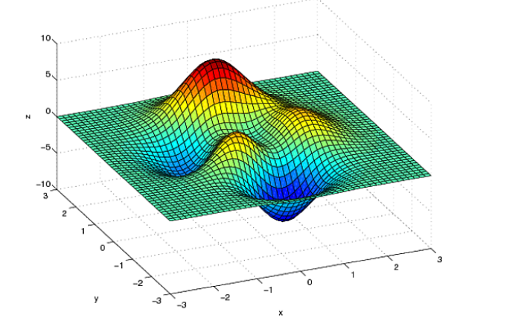
Optimización global
Espacio de soluciones

Slide 12
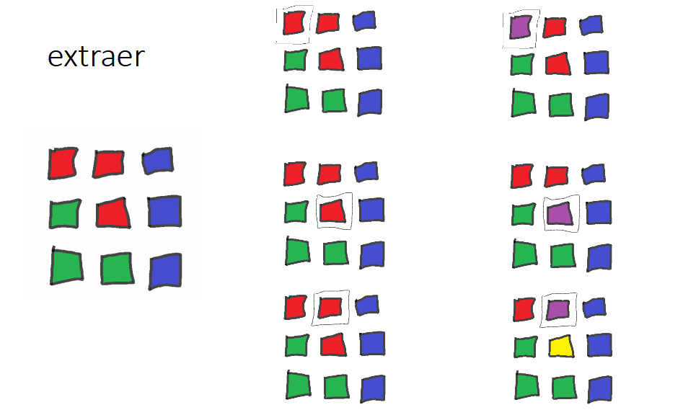
Generación de segmentaciones vecinas
Extraer componente

Slide 13
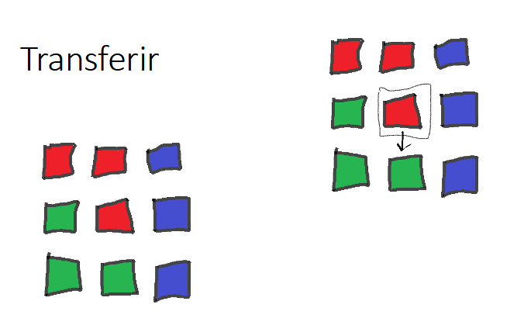
Transferir componente

Slide 14
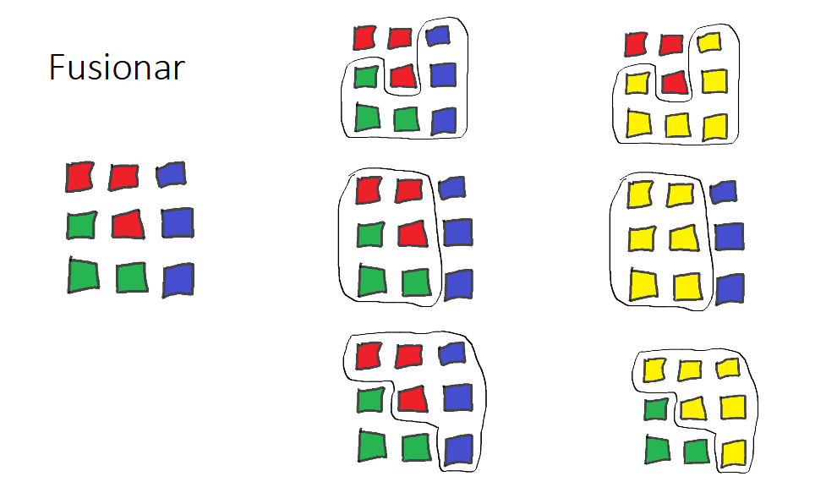
Fusionar componente

Slide 15
Numeración de los segmentos
Cada segmento del radio urbano se identifica con un número de dos dígitos, de 01 en más, dentro del radio.
En el área urbana del radio mixto los segmentos se numeran del 60 en más excluyendo al 90.
El segmento 90 contiene las viviendas colectivas del radio.

Slide 16
Descripción del problema.
Armar el recorrido de 650.000 censistas para que visiten todas las viviendas del territorio siguiendo las reglas definidas en el MANUAL del SEGMENTADOR.

Slide 17
El problema
Un problema de optimización, matemáticamente se formulan como: $Minf\left(x\right)sujetoa:xES$ , donde S es el conjunto de los valores entre los que podemos buscar la solución, lo que se llama conjunto de soluciones factibles.
En este caso, $ S $ es el conjunto de todas las segmentaciones posibles, $ x $ es una segmentación y $ f(x) $ es el costo de dicha segmentación.

Slide 18
Optimización Discreta

Slide 19
Función objetivo con costo que incluye penalidad
cantidad de viviendas por segmento
cantidad de manzanas por segmento
cantidad de segmentos
cantidad de lados delimitando segmentos

Slide 20
Espacio factible definido por vecindario de segmentación

Slide 21
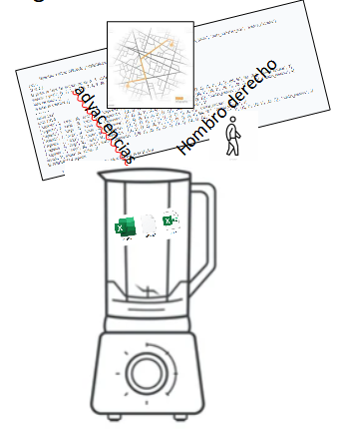
Vecinos se calculan con operaciones elementales
extraer componente (manzana o lado) de segmento
transferir componente de un segmento a otro
fusionar 2 segmentos
ETL

Slide 22
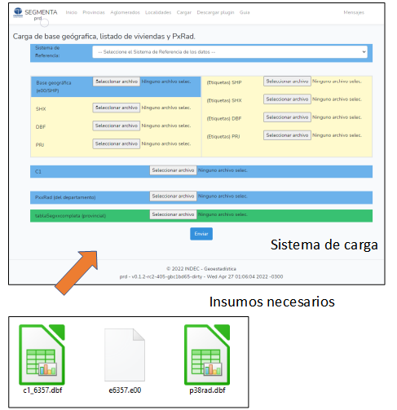
Carga de datos y procesamiento de datos.
DTL

Slide 23
L

Slide 24
Segmentación.

Slide 25
Generación de resumenes.

Slide 26
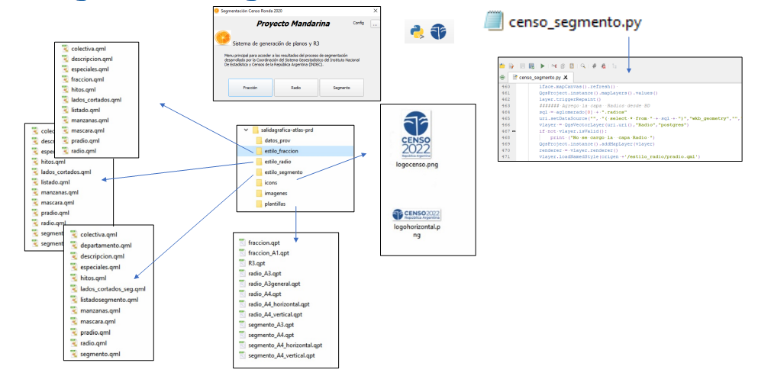
Salidas Gráficas.
Plugin

Slide 27
Conclusiones.

